Slide 1
YouTube APIを使って Androidアプリを作る
with 実務で使えるライブラリ

Slide 2
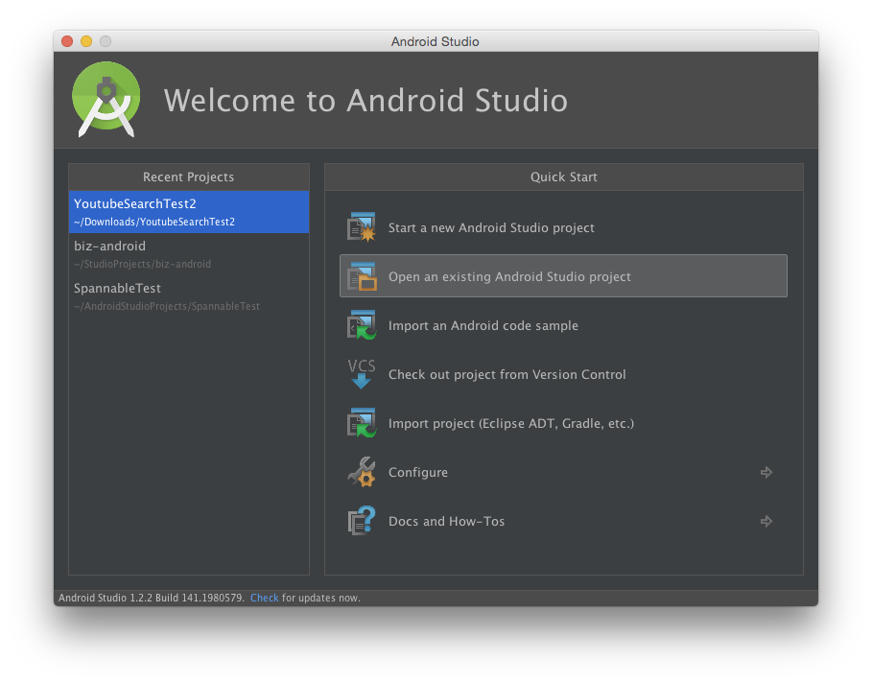
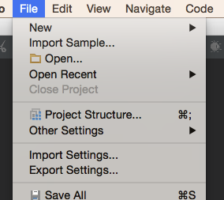
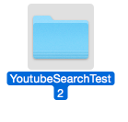
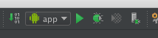
Open an existing Android Studio project
もしくは
File -> Open
次に、解凍して作成されたディレクトリを選択
Click!

Slide 3
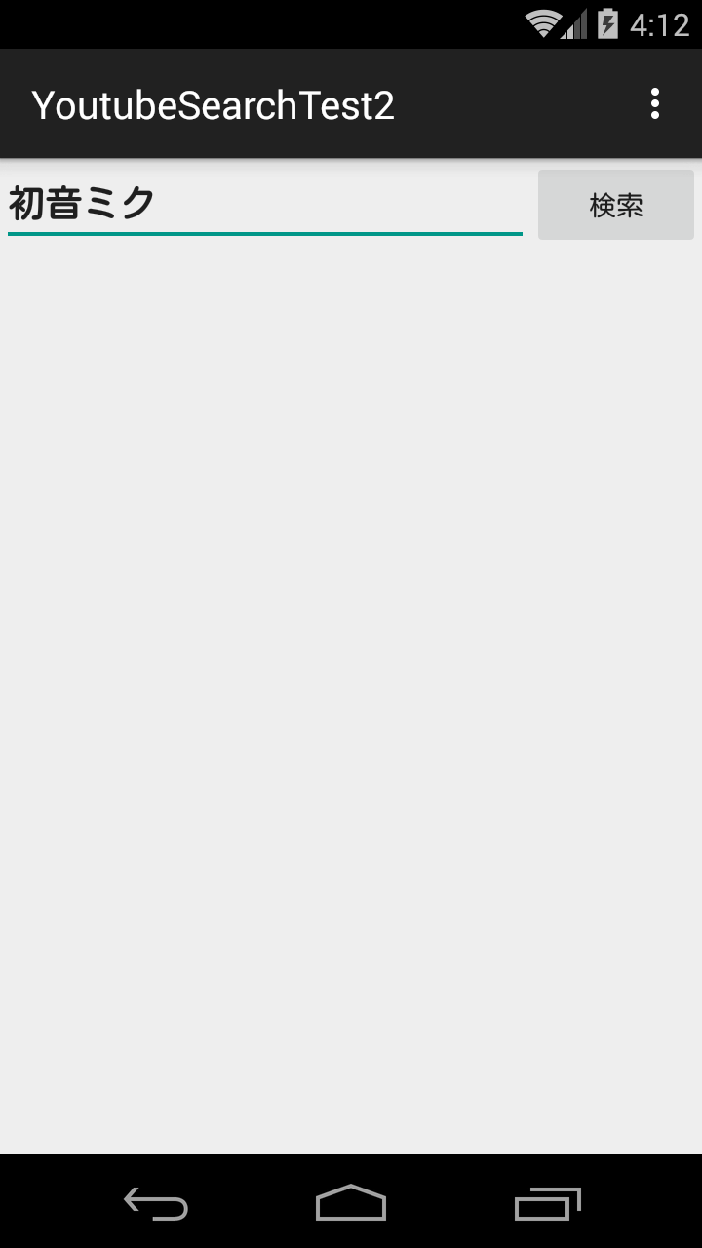
今日作るアプリの土台
Activity
Androidアプリの画面は
要素がツリー構造を形成
Activity
└Fragment
├View
└View
Fragment
View
View
Click!

Slide 4
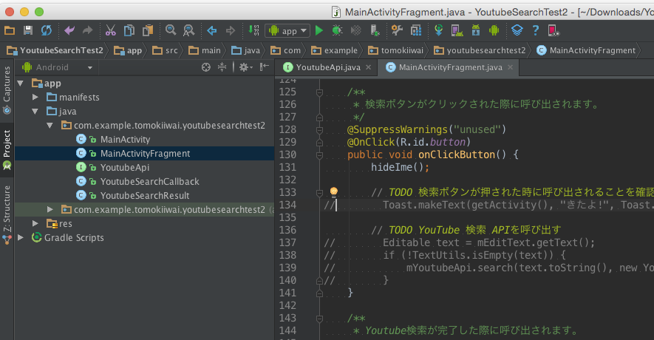
ボタンクリックで何かする
MainActivityFragmentを開いて、onClickButton()を探す。Toast.makeText(…のコメントアウト解除
Notes:
ファイルを開くとき、実務では Navigate -> Class でクラス名を指定して開きます。（設定に依りますが、Command + Shift + Tのショートカットを利用します）
また、ファイルの中から特定のメソッドを探すとき、Navigate -> File Structure（Command + O（オー）)を利用します
コメントアウトの解除や実施は、Code -> Comment with Line Comment（Command + /）

Slide 5
ライブラリ - ButterKnife
@OnClickを付けて、ボタンのIDを指定すると、ボタンクリックの挙動を定義するメソッドになる。
次は、このコメントを解除して、実行
Notes:
複数のボタンに同じ挙動を定義したい場合は、IDを羅列するだけでOK
他に、このアプリでも使っている@OnItemClickがあります。確認してみましょう。

Slide 6
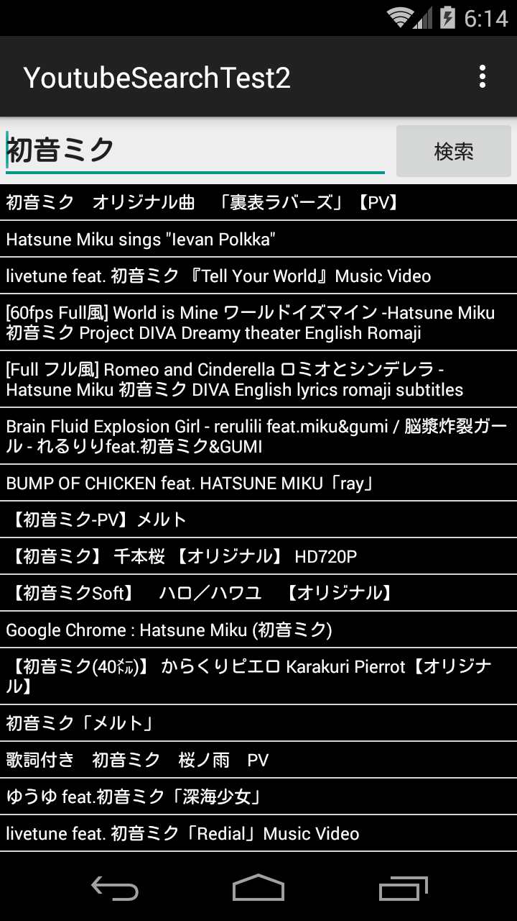
YouTube検索結果を表示
Activity
Androidアプリの画面は
要素がツリー構造を形成
Activity
└Fragment
├View
│View
└ListView
Fragment
View
View
ListView
YouTube
検索結果
Notes:
ここまでできたら起動してみましょう。検索ボタンを押すと、YouTubeの検索結果がずらっと表示されるはずです。
簡単にできちゃった人は、「ボタンを押したら検索ワードをクリア」とか「タイトルの代わりに動画説明を表示してみる」に挑戦してみましょう。
実はListViewという部品が配置してありました。
YouTubeの検索結果のような、配列（リスト）データを表示するのに適したViewです。

Slide 7
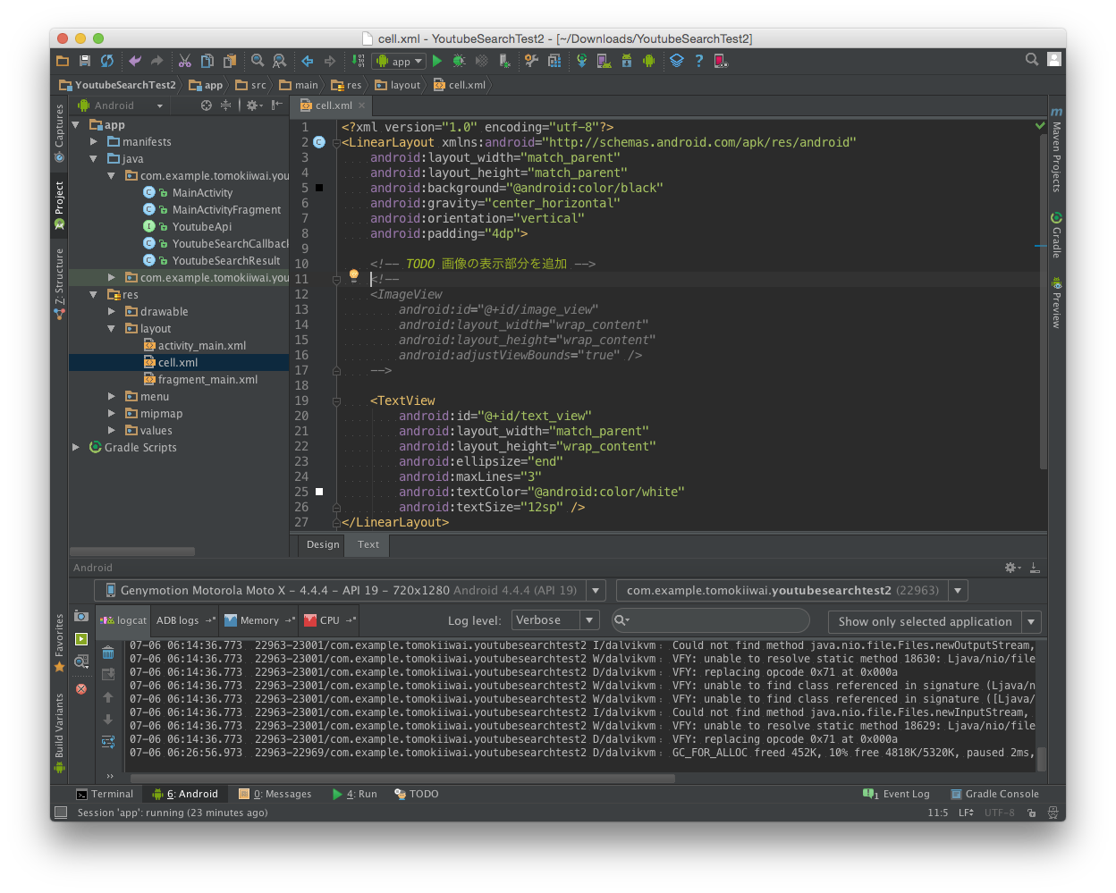
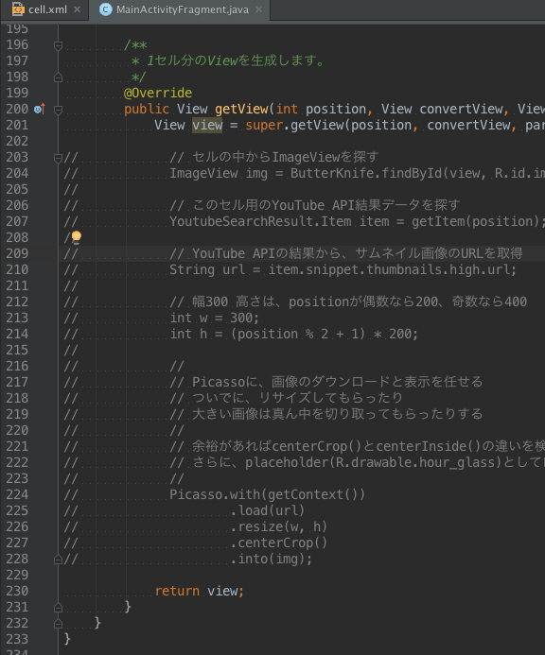
画像を表示してみる
MainActivityFragmentの
getViewメソッド
cell.xml
画像表示Viewを追加
画像表示処理を追加
Notes:
「画像を表示する（＝画像を表示する場所を用意する、画像を表示する処理を書く）」となりますので、前者をcell.xmlに、後者をMainActivityFragmentに実装します。

Slide 8
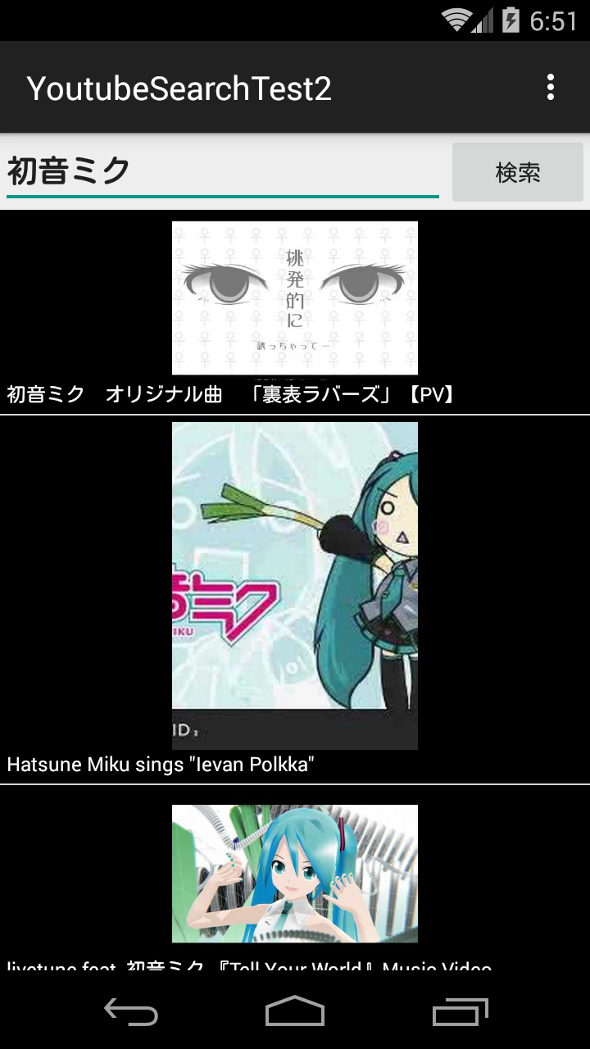
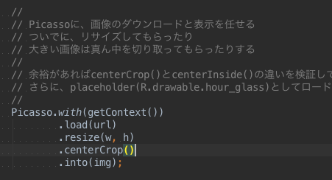
ライブラリ - Picasso
インターネット
[1]ダウンロード
画像
[2]加工、表示
類似：Glide、Universal Image Loader、Volley(NetworkImageView)
Notes:
こんな感じになりましたか？
画像表示は、Picassoライブラリを利用すると簡単に実装できます。
Picassoが本領を発揮するのは、ネットワーク上の画像ファイルを表示する時です。
画像表示処理を細かく分けると、ダウンロードと加工・表示といった工程がありますが、これらを簡単に実装することができます。
（自分で実装すると、画像をどこに保存するか、どんな名前で保存するか、すでにダウンロード済みだったらどうするか、キャッシュをどうするか、スクロールしながらダウンロードしながらの非同期処理制御・・・と悩ましいです）

Slide 9
Androidアプリのスレッド
UIスレッドは特別なスレッドで、画面の更新処理を担当できる。逆に通信処理や時間のかかる処理はNG
Androidアプリ プロセス
UIスレッド
（メインスレッド）
時間のかかる処理
HTTP通信処理
文言変更
画像表示
その他のスレッド
その他のスレッド
その他のスレッド
Notes:
Androidアプリケーションのプロセスは、UIスレッドという特別なスレッドを必ず一つ内包しています。
このスレッドでは、長時間のブロックは許されず、またHTTP通信処理を実行することも許されません。
先の画像表示処理については、Picassoライブラリがこのあたりを上手いこと実装してくれていることも、Picassoの大きな利点の一つです。

Slide 10
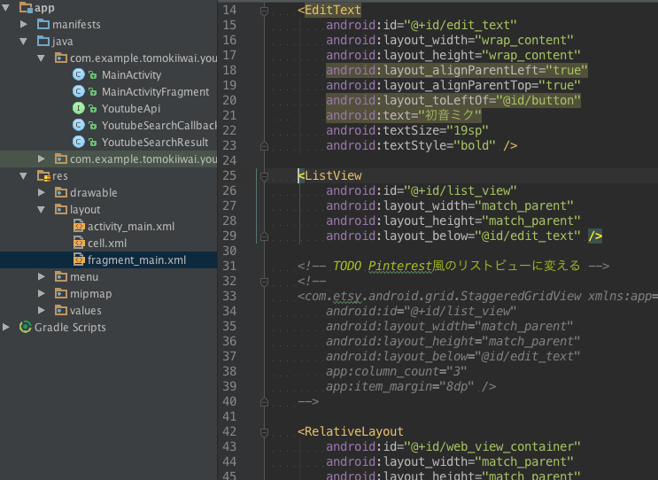
リスト表示を格好良くする
削除
コメント解除
Notes:
ListViewをStaggeredGridViewに変更します。できたら実行してみましょう。
ここでのポイントは、XMLを修正しただけで、Javaファイルは一切修正を加えていないことです。

Slide 11
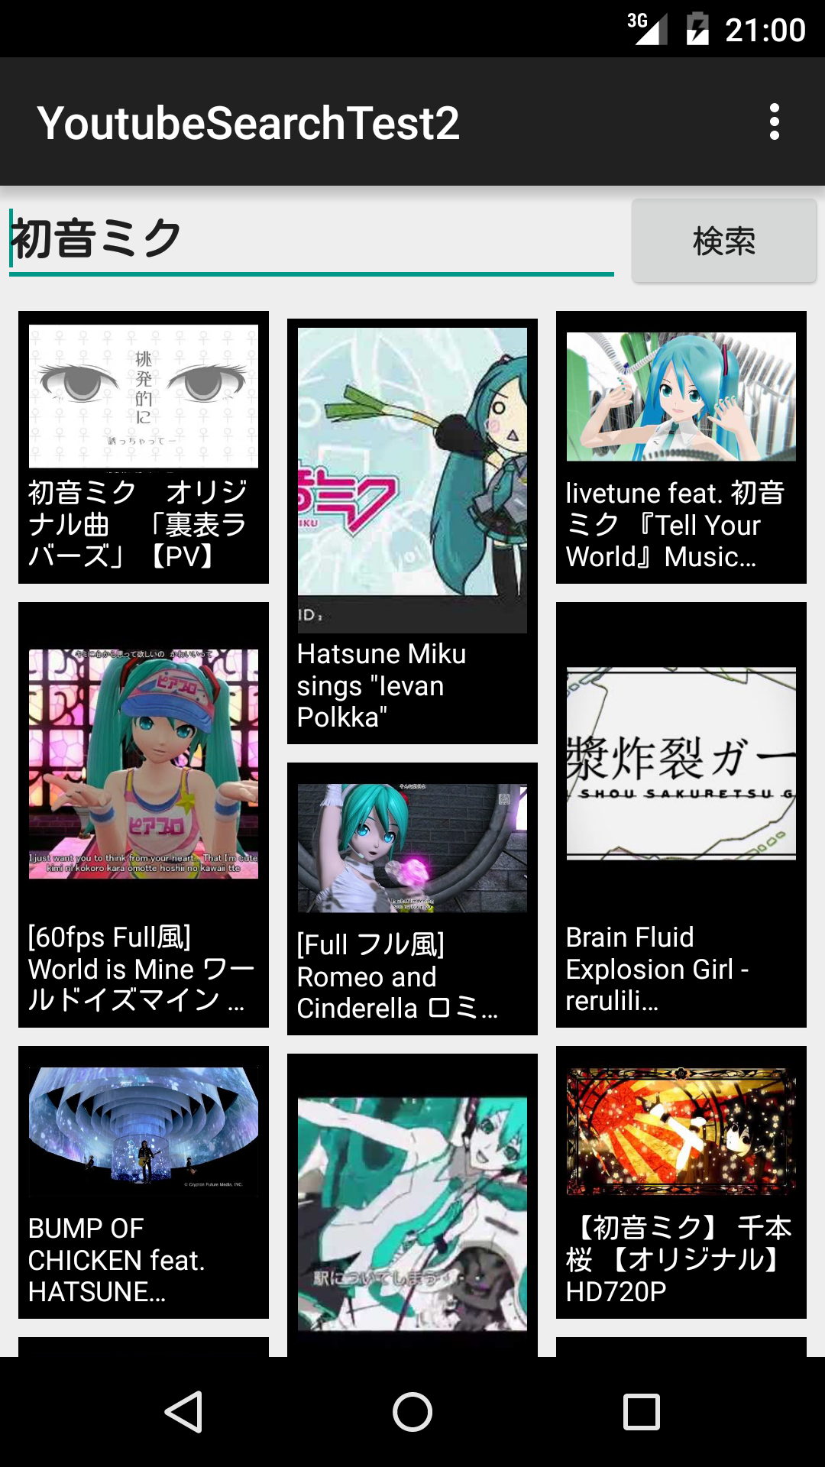
ライブラリ - StaggeredGridView
ListView
アダプター
A | B | C | D | E
YouTubeデータ
（配列データ）
BBB
AAA
CCC
ListViewは、データと画面とをアダプター
で接続する
データは、アダプタだけと接触するし
画面もアダプタだけと接触する。
=>データから見れば、ListViewがどんな
見た目でも関係ない。
StaggeredGridView
AAA
BBB
CCC
DDD
EEE
FFF
Notes:
StaggeredGridViewは、Pinterest風にリストデータを表示するListViewの亜種です。
このライブラリを利用することで、簡単にPinterest風のリスト表示を実現することができます。
自分でカスタマイズしたListViewを使うことも可能です。使えそうなListViewライブラリを見つけたら試してみましょう。

Slide 12
今日、使ったライブラリ
ButterKnife
@OnClick、@OnItemClickなど
Picasso
画像のダウンロードと表示
StaggeredGridView
Pinterest風のListView
Retrofit
RESTクライアント実装サポート
EventBus
スレッド間、オブジェクト間通信をスマートに実装
OkHttp
モダンなプロトコル(HTTP/2、SPDY)やTLS(SNI、ALPN)を サポートする通信ライブラリ
Notes:
解説した3つのライブラリと、コード内で利用している3つのライブラリを記載してあります。

Slide 13
Retrofit
参考

Slide 14
参考：YouTube APIの呼び出し(Retrofit)
YouTube API
クライアント
JSONデータ
{ title : "裏表ラバーズ", thumbnail : { high : "https://i.ytmg.com/…/hoge.jpg"} }
画面更新
Buttonを押す
出口
Retrofitがやってくれる
HTTP通信
ライブラリ
JSON解析
URLを構築
入り口
Network

Slide 15
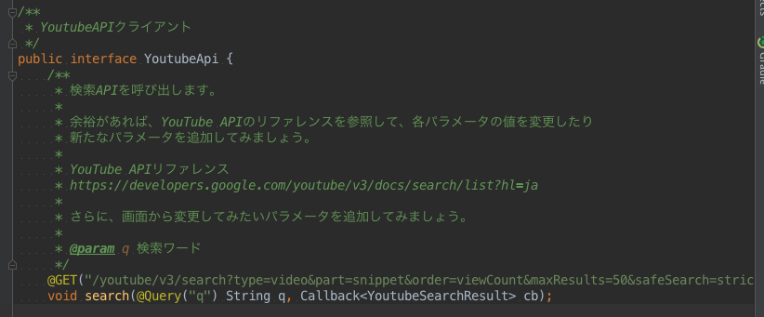
参考：YouTube APIの呼び出し(Retrofit)
Retrofitの入り口は、APIの呼び出し方をインタフェースとして定義する
URL(パス)と固定のパラメータ
可変のパラメータ

Slide 16
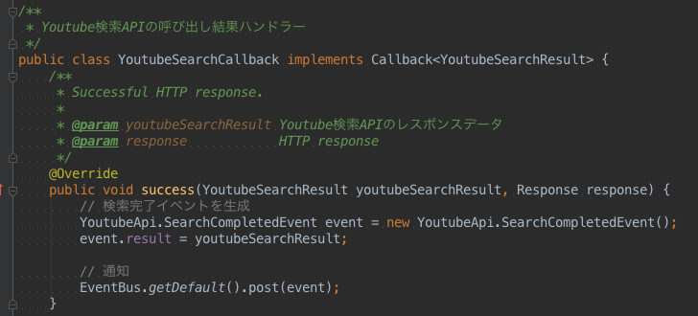
参考：YouTube APIの呼び出し(Retrofit)
Retrofitの出口は、Callbackインタフェースの実装を用意する
RetrofitがJSONデータを
Javaオブジェクトに変換

